Slide 1
SPS UDS代码详解
贾德国
2022年02月16日
Copyright 2020 NANJING FUJITSU NANDA SOFTWARE TECHNOLOGY CO., LTD.
Notes:
Copyright 2018 NANJING FUJITSU NANDA SOFTWARE TECHNOLOGY CO., LTD.

Slide 2
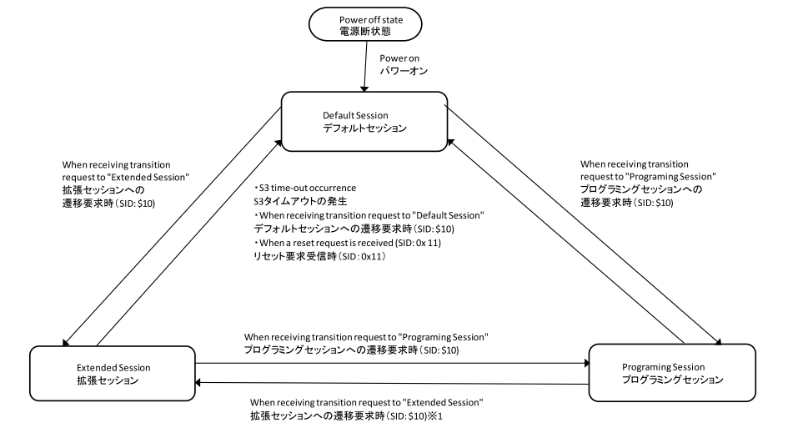
一、重要概念介绍
会话模式

Slide 3
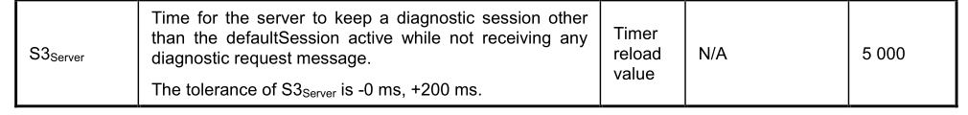
一、重要概念介绍
S3Timer
P2Server
P2*Server

Slide 4
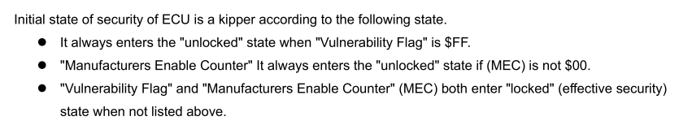
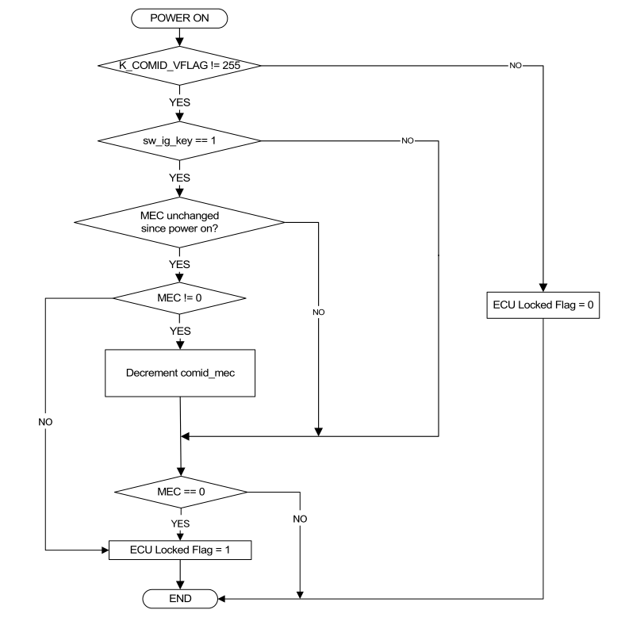
一、重要概念介绍
ECU LOCK

Slide 5
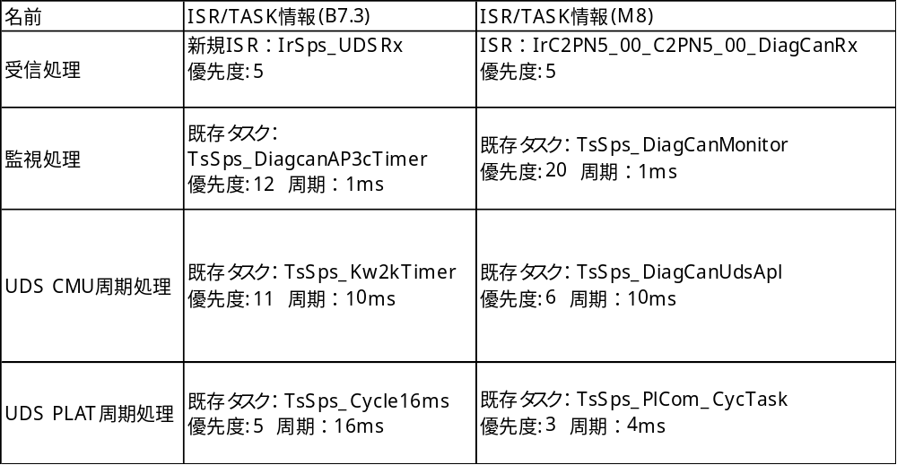
二、UDS Service代码
UDS TASK

Slide 6
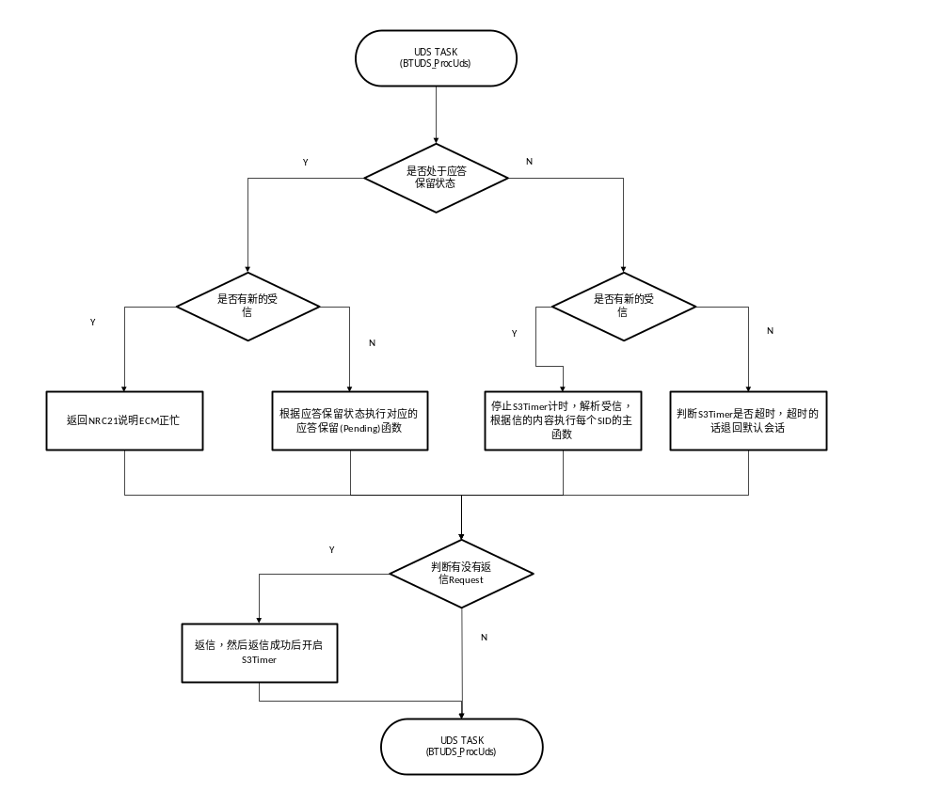
二、UDS Service代码
UDS执行主要流程

Slide 7
二、UDS Service代码
主要函数介绍
BTUDS_ProcUds():UDS处理的入口，10ms周期调用。
BTUDS_CommUds():UDS主处理函数，10ms周期调用。
BTUDS_ProcResponsePending():应答保留主函数，当送信状态处于应答保留时，每个周期都会进入这个函数。执行相应的SID的应答保留函数。
BTUDS_ProcServiceDtbt():SID的受信分配处理函数，主要根据接收消息的SID执行服务。
BTUDS_CanSendControl():UDS 送信函数，根据SID执行结果进行送信。

Slide 8
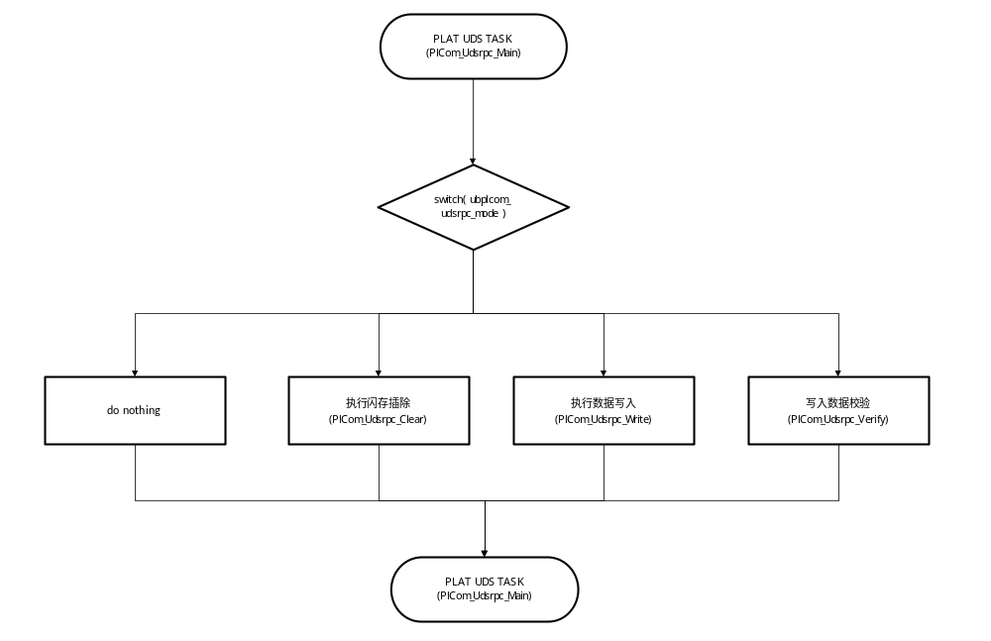
三、UDS PALT代码
PLAT侧主要执行流程

Slide 9
三、UDS PALT代码
主要函数介绍
PlCom_Udsrpc_Clear_Apnd():Sub侧闪存擦除函数。
PlCom_Udsrpc_Clear_Main()：Main侧闪存插除函数
PlCom_Udsrpc_Write_Apnd()：Sub侧烧写函数
PlCom_Udsrpc_Write_Main()：Main侧烧写函数
PlCom_Udsrpc_Verify_Apnd():Sub侧校验函数
PlCom_Udsrpc_Verify_Apnd():Main侧校验函数
PlCom_Udsrpc_CheckAddrReq():SID34 受信内容check函数
PlCom_Udsrpc_Header_Check():UDS Header Check函数

